Slide 1
Proiect 1 – Dispozitive și circuite electronice (DCE)
Temă - Amplificator de tensiune (joasă frecvență)
Student: Dragomir Corina-Roxana
Grupa 433E

Slide 2
Date de proiectare
Temă - Amplificator de tensiune (joasă frecvență)
Să se proiecteze și realizeze un amplificator de tensiune (joasă frecvență) având următoarele caracteristici:
N=8
➢ Semnal de intrare, ui in gama: 400 [mV];
➢ Sarcina la ieșire, RL: 40 [Ω];
➢ Rezistența de intrare Ri >0,1 [M Ω];
➢ Rezistența de ieșire Ro < 0,8 [Ω];
➢ Amplificare în tensiune, Av: 10;
➢ Domeniul temperaturilor de funcționare: 0 -70C (verificabil prin testare în temperatură);
➢ Semnalizarea prezenței tensiunilor de alimentare cu diodă de tip LED.

Slide 3
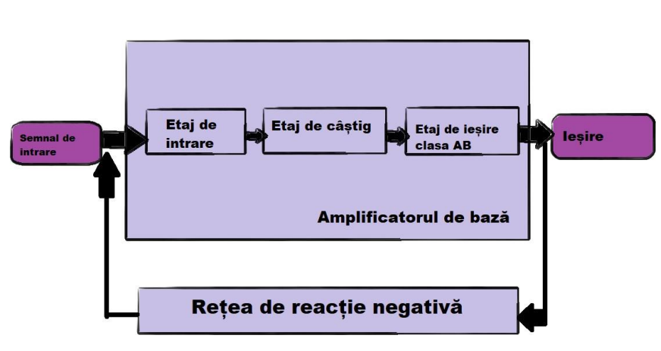
Schema bloc
1. Etaj de intrare: este reprezentat de un montaj electronic cu 2 intrari ce are rolul de a amplifica diferența dintre semnalele aplicate la intrare.
2. Etaj de câștig: este etajul intermediar ce ajută la o amplificare mai mare a semnalului.
3. Etaj de ieșire (clasa AB): este utilizat pentru a produce o eficiență mai bună decât cel în clasa A, și pentru a reduce distorsiunile prezente la clasa B4.
4.Rețea negativă de reacție:îmbunătățește stabilitatea, reducedistorsiunile, optimizează caracteristicile de amplificare și contribuie la performanțe mai bune ale circuitului.

Slide 4
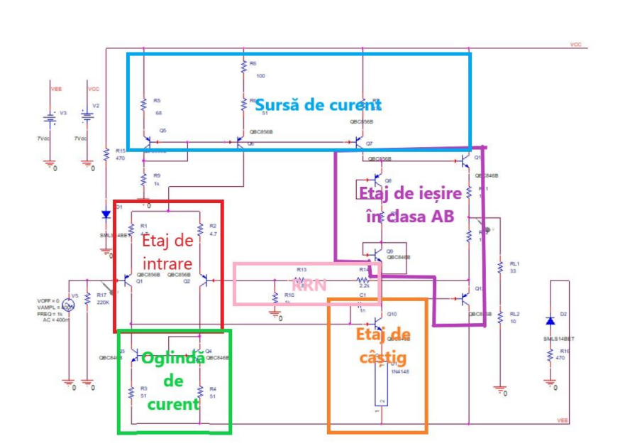
Schema electrică
1. Etaj de intrare: este reprezentat de un montaj electronic cu 2 intrari ce are rolul de a amplifica diferența dintre semnalele aplicate la intrare.
2. Etaj de câștig: este etajul intermediar ce ajută la o amplificare mai mare a semnalului.
3. Etaj de ieșire (clasa AB): este utilizat pentru a produce o eficiență mai bună decât cel în clasa A, și pentru a reduce distorsiunile prezente la clasa B4.
4.Rețea negativă de reacție:îmbunătățește stabilitatea, reducedistorsiunile, optimizează caracteristicile de amplificare și contribuie la performanțe mai bune ale circuitului.
5.Sursa de curent: furnizează un curent constant pentru tranzistoarele de intrare (Q1 și Q2), asigurând absorbția curenților de aceeași valoare.
6.Oglinda de curent: furnizează un curent stabil, stabilizând polarizarea tranzistoarelor active și îmbunătățind performanțele globale ale amplificatorului.

Slide 5
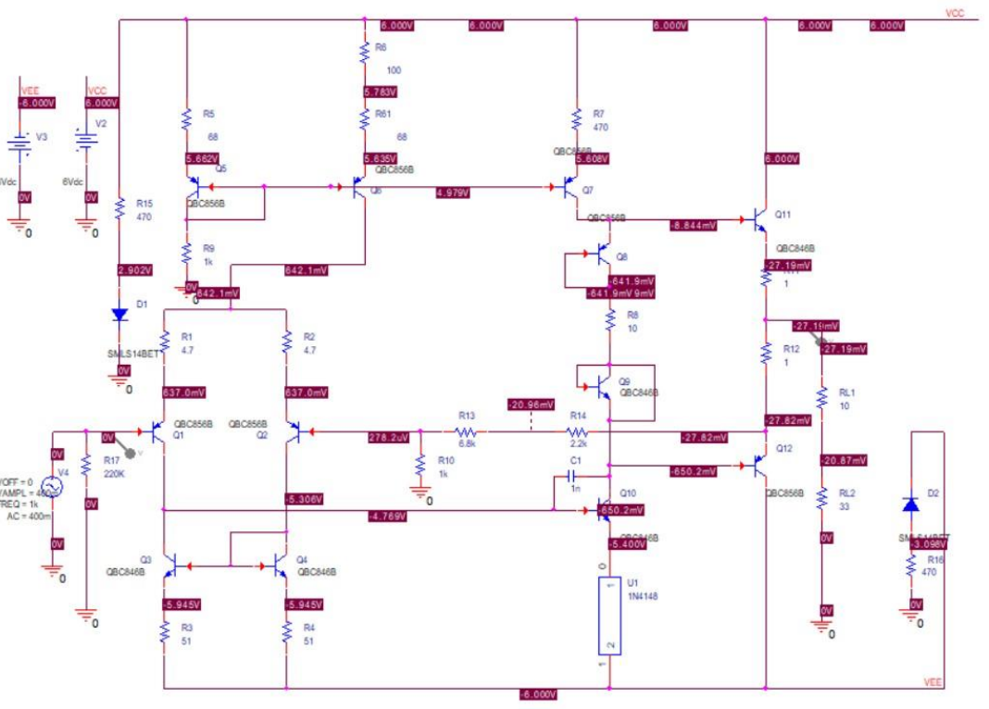
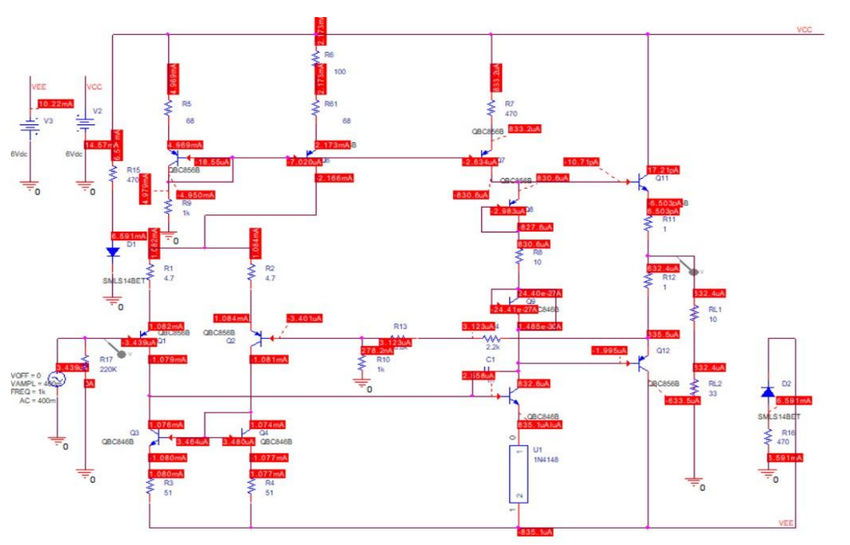
Simulări (tensiune+curent în DC)

Slide 6
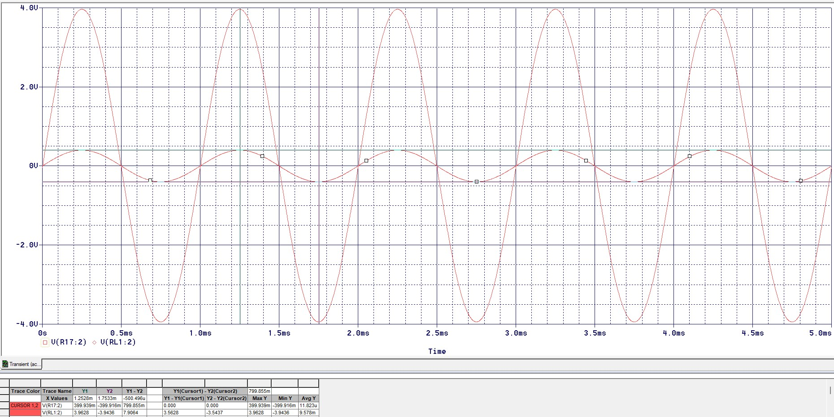
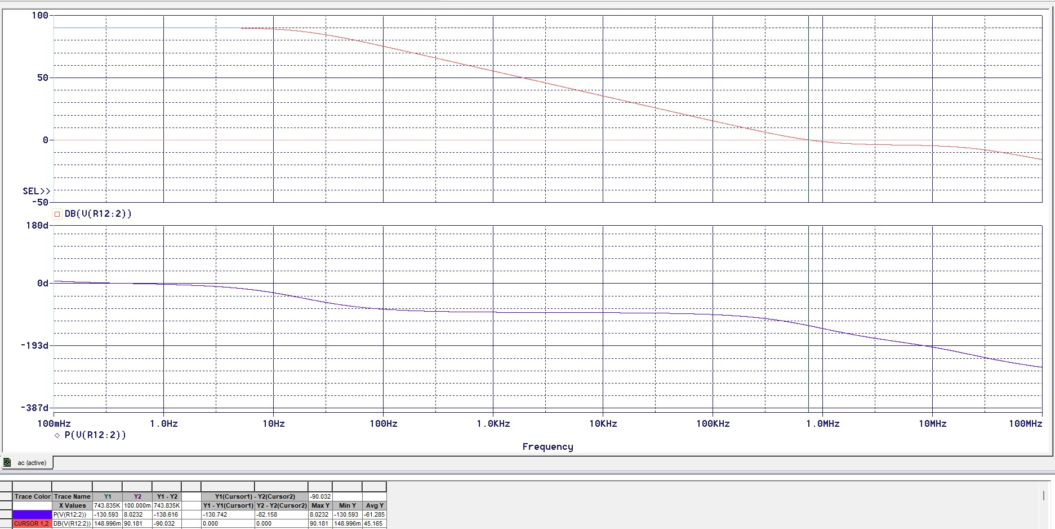
Simulări (transient+ reprezentare Bode)

Slide 7
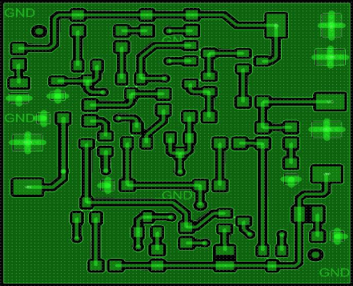
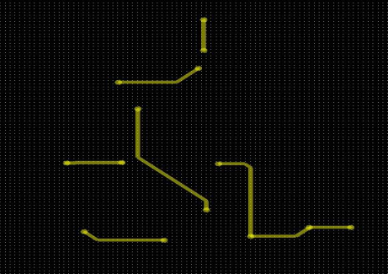
Layout( vedere Top+Bottom)
Justificări:
Am ales să poziționez elementele și să fac conexiunile respectând pe cât posibil schema electrică, iar jumperii au fost plasați pe plăcuță în extremități pentru a facilita alimentarea placuței.
Am ales lățimea traseelor în funcție de valoarea curentului care le travesează, semnal și spațiere, astfel:
curent de sute de mA - 20 mil;
semnal - 16 mil,
spaţierea, 14 mil.

